Slide 1


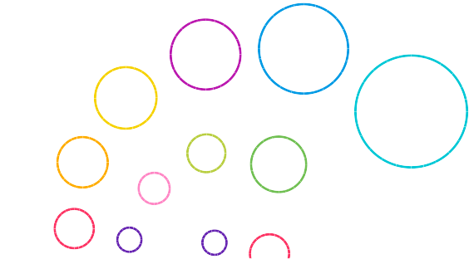
Web Product Development Training
Taller Desarrollo de productos con ASPNET MVC 5

Slide 2
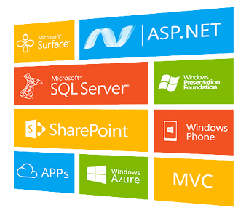
Bienvenidos

Slide 3

¿Qué necesitas saber?
No Requerido | Requerido
Experiencia con ASP .NET | Conocimientos de Programación
 | Desarrollo Orientado a objetos Conocimiento de Desarrollo web

Slide 4



¿Qué necesitas tener?
2 cosas
Visual Studio 2015
Microsoft SQL Server 2012 o Superior con Management Studio.

Slide 5

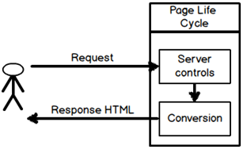
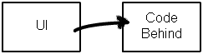
ASP. NET MVC
ASP.NET es un marco para crear aplicaciones web.
MVC es una arquitectura para organizar y ordenar nuestro código de una mejor manera
ASP.NET MVC es una implementación de está arquitectura.
En el pasado ASP. NET WebForms era tecnología más usada para el desarrollo de aplicaciones web
Alto consumo de banda ancha
Problemas de rendimiento

Slide 6
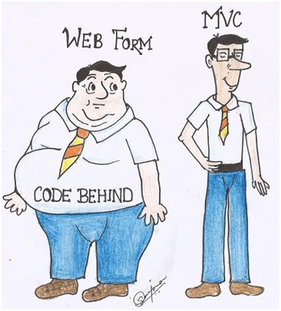

ASP. NET MVC
La solución: mover el código a una biblioteca de clases simple y deshacerse de los controles del Servidor ASP.NET y escribir HTML simple.

Slide 7
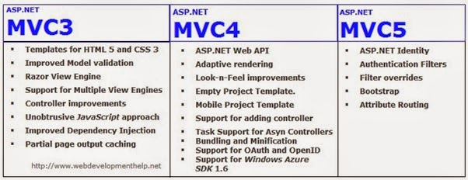

Slide 8

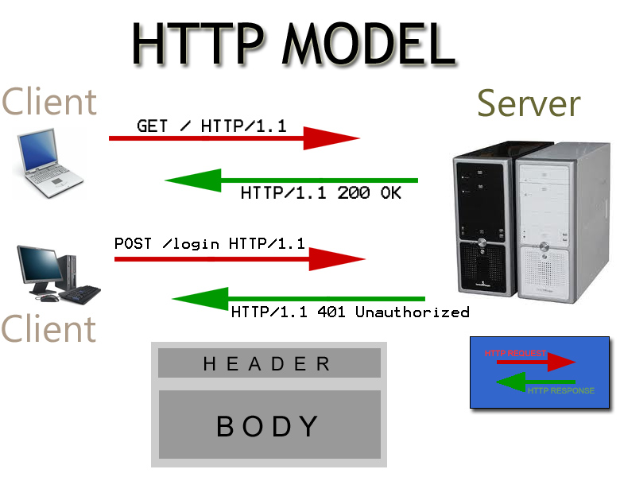


Slide 9
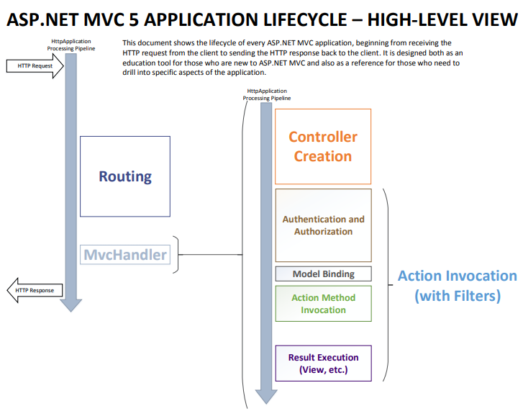


Slide 10
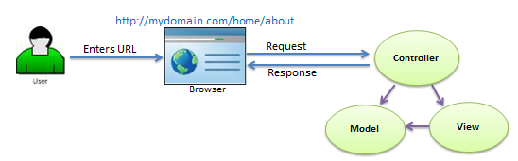

Notes:
Model: Model represents shape of the data and business logic. It maintains the data of the application. Model objects retrieve and store model state in a database.
Model is a data and business logic.
View: View is a user interface. View display data using model to the user and also enables them to modify the data.
View is a User Interface.
Controller: Controller handles the user request. Typically, user interact with View, which in-turn raises appropriate URL request, this request will be handled by a controller. The controller renders the appropriate view with the model data as a response.
Controller is a request handler.

Slide 11

ASP.NET MVC 5 - Hola mundo
Iniciar Visual Studio
Crear proyecto MVC
Agregar controlador
Crear Action Method
Crear un modelo Customer

Slide 12
Objetivos de diseño de ASP. NET MVC
Controller
/Home/About
Correr en la web
Ejecutar ASP .NET
Extensible
Model
View
Pruebas

Slide 13

Escenario de ejercicio
LearningTracker
Administración de cursos a personal
Asignación y seguimiento de cursos a personal

Slide 14







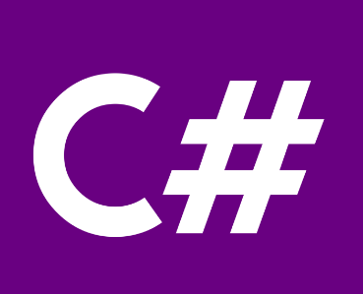
Herramientas
Presentation
Middleware

Slide 15
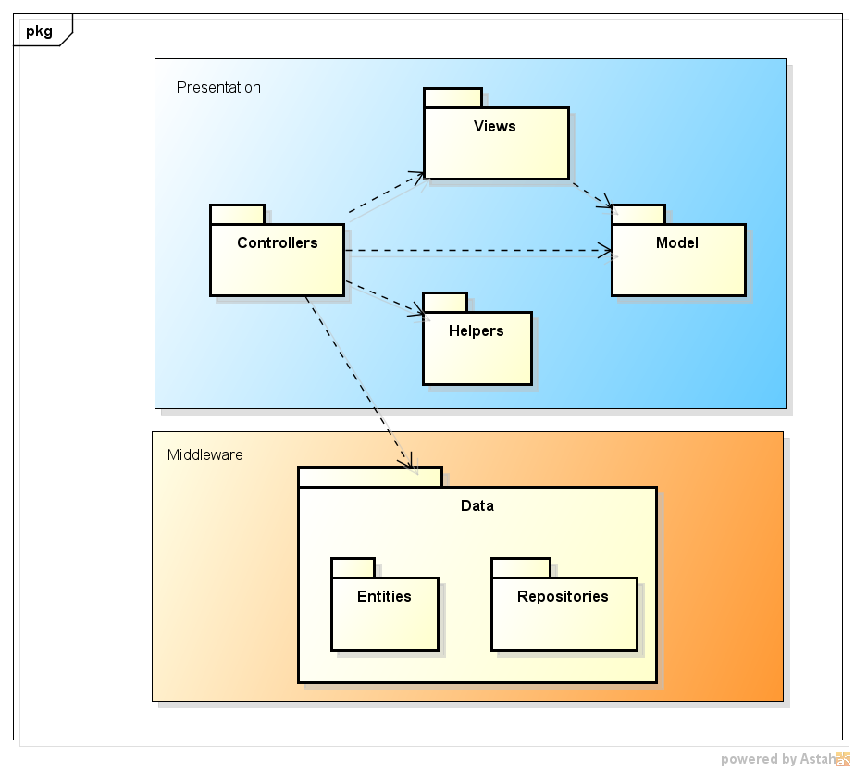


Slide 16
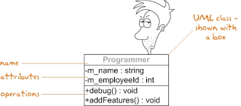

Slide 17
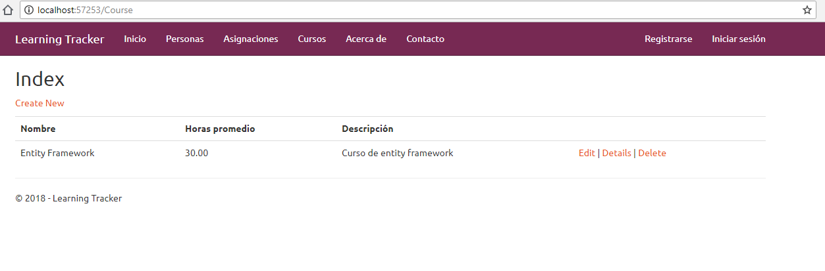
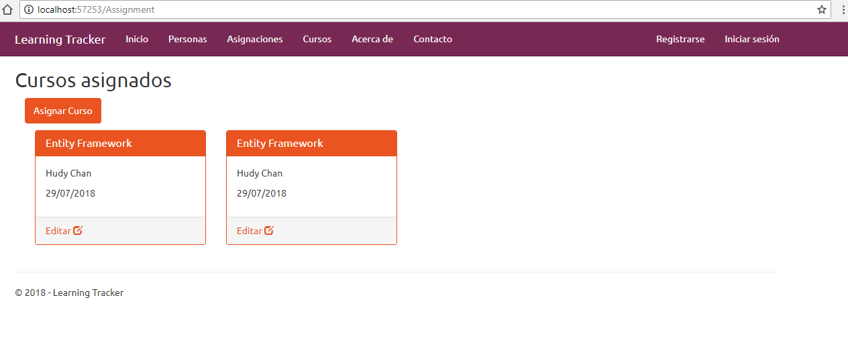
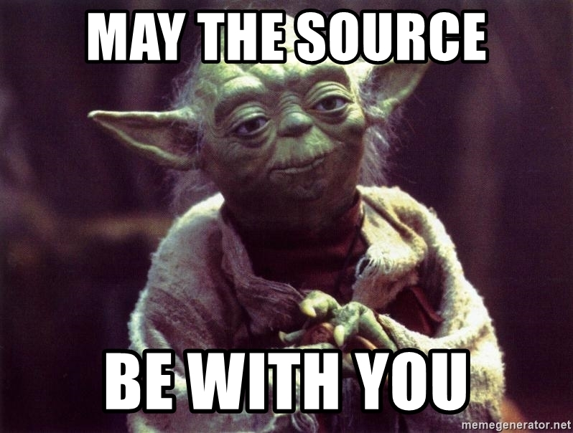
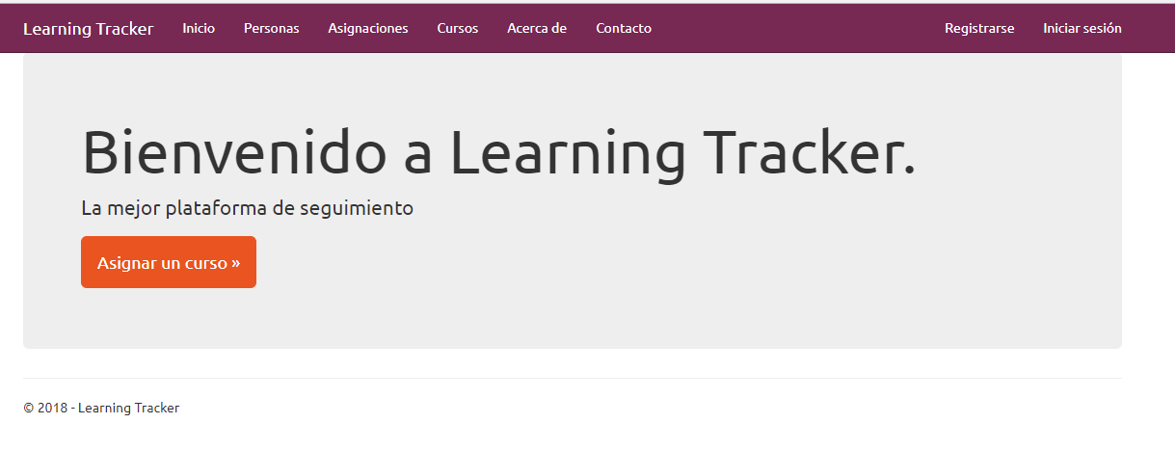
Cómo quedará el proyecto?

Slide 18

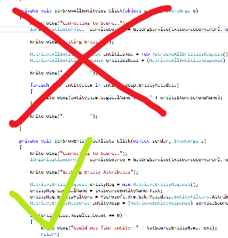
Estándar de nomenclatura
Controller
ModelNameController
ClienteController
@{Views}
Action
_Action (Partials)
Model View
ModelViewModel
ClienteViewModel
Repositorios
EntityNameRepository
ClienteRepository
Helpers
NameHelper

Slide 19

Check list
Entidad
Repositorio
Map Configuration
Controlador y Action
Vistas necesarias

Slide 20
Repositorios
Un repositorio “Representa todos los objetos de cierto tipo como un conjunto conceptual” - Eric Evans
Normalmente debemos crear un Repository por cada “Entidad Raíz del Dominio

Slide 21
Organización
Directorio | Propósito
/Controllers | Donde se ponen las clases Controller para manejar las solicitudes
/Models | Donde se ponen las clases que representan el modelo
/Views | Donde se ponen las plantillas HTML para renderizar la salida
/Scripts | Donde se ponen los Scripts y las librerías .js
/fonts | Para las fuentes que se van a menejar
/Content | Donde se ponen los css, imágenes y otro contenido que no es script
/App_Data | Donde se almacenan los archivos de datos
/App_Start | Contiene archivos de configuración

Slide 22
Controllers
El controlador en la arquitectura MVC maneja cualquier solicitud de URL entrante
La clase de controlador contiene métodos públicos llamados métodos de acción
Routing
Action
Results
Controller Actions
Action Filters
Action Parameters

Slide 23
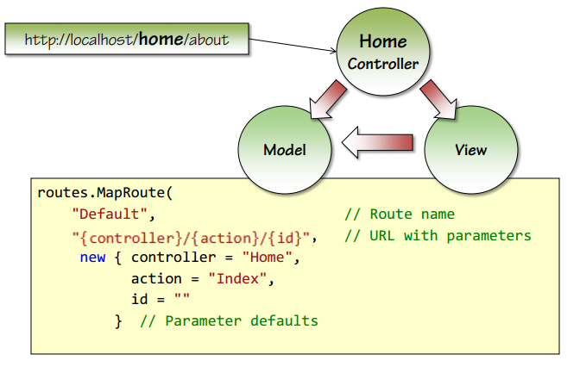
Routing

Slide 24
Routing
URL | Controller | Action | Id
http://localhost/home | HomeController | Index | null
http://localhost/home/index/123 | HomeController | Index | 123
http://localhost/home/about | HomeController | About | null
http://localhost/home/contact | HomeController | Contact | null
http://localhost/student | StudentController | Index | null
http://localhost/student/edit/123 | StudentController | Edit | 123

Slide 25

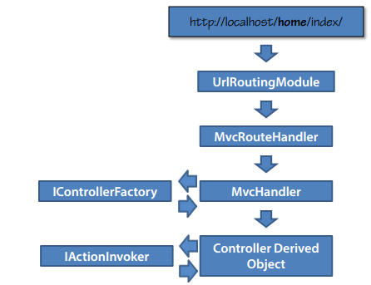
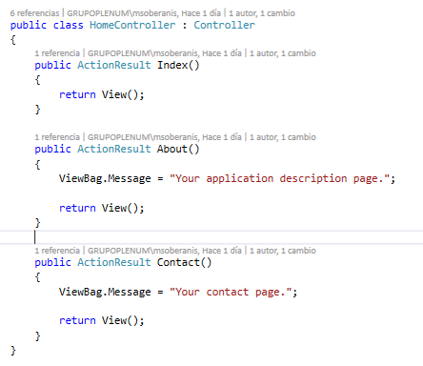
Actions
Método públicos en los Controllers
No estáticos
Sin restricción de valores de retorno

Slide 26

Action parameters
Los Action pueden aceptar variedad de parámetros
Parámetros primitivos
Parámetros complejos

Slide 27
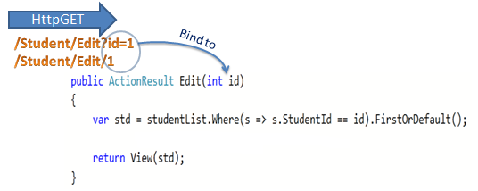
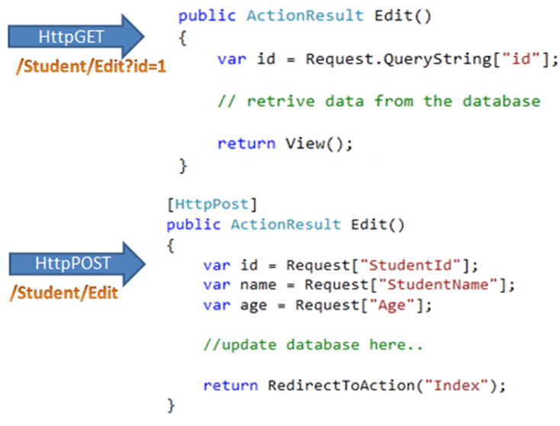

Action parameters
Model Binder
Route
Form/data
Query String

Slide 28
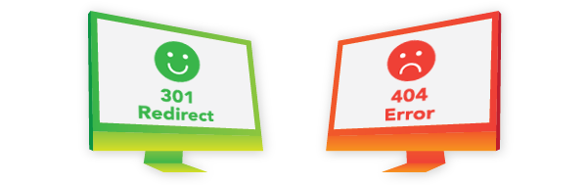
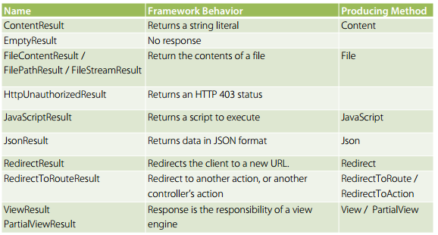
Results

Slide 29
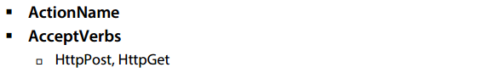
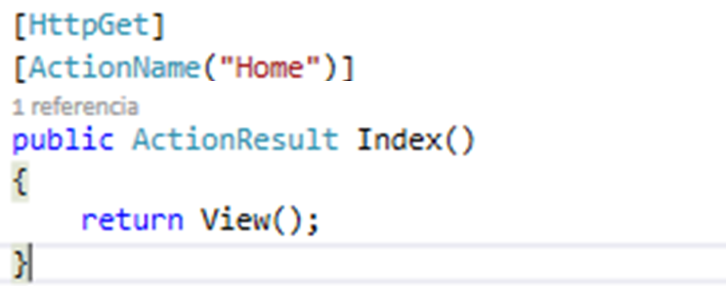
Action Selectors

Slide 30
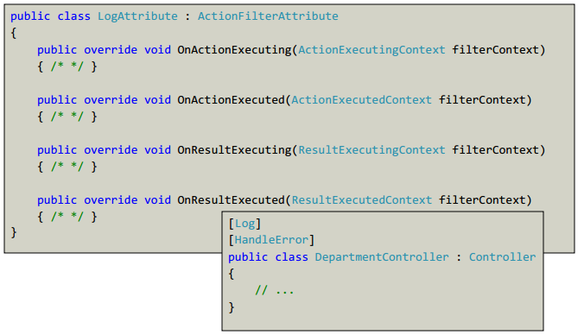
Custom Action Filters

Slide 31
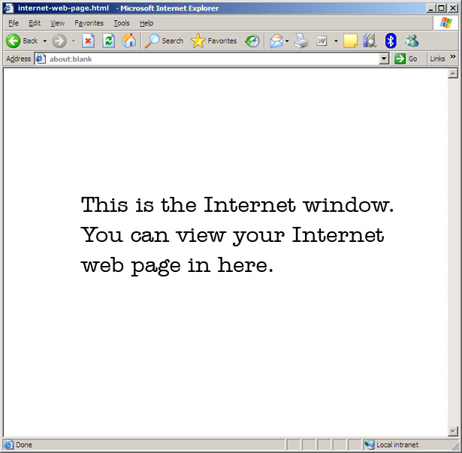
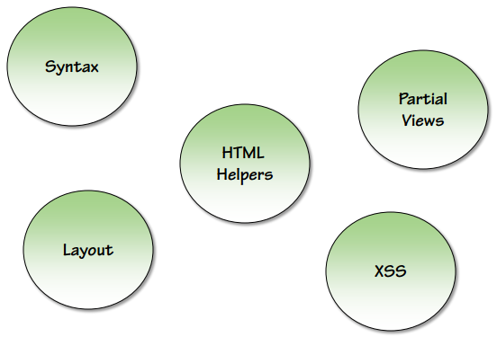
@{Views}

Slide 32
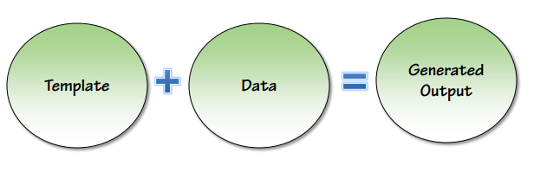
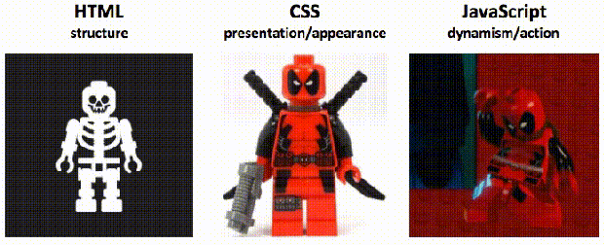
Razor templates

Slide 33
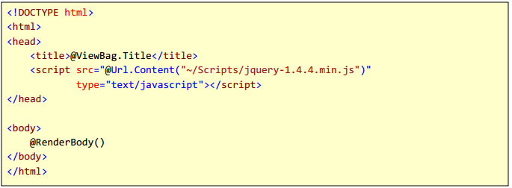
Layout Razor
Métodos heredados para áreas específicas
RenderBody
RenderSection

Slide 34
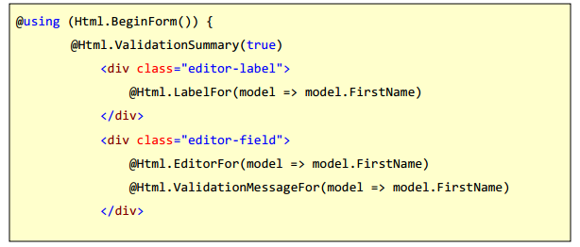
HTML Helpers
Crear inputs, links y forms

Slide 35
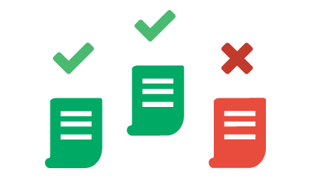
Data Validation in MVC
ASP.NET MVC utiliza los atributos de DataAnnotations para implementar validaciones
Attribute | Attibute
Required | CustomValidation
StringLength | EmailAddress
Range | FileExtension
RegularExpression | MaxLength
CreditCard | MinLength
Remote | Phone

Slide 36
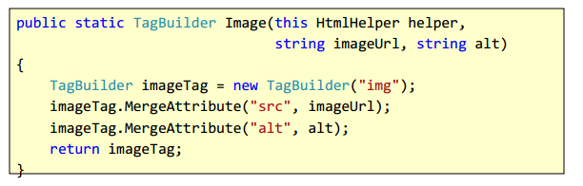
Custom Helpers
Se puede escribir un método de extensión para crear un helper propio

Slide 37
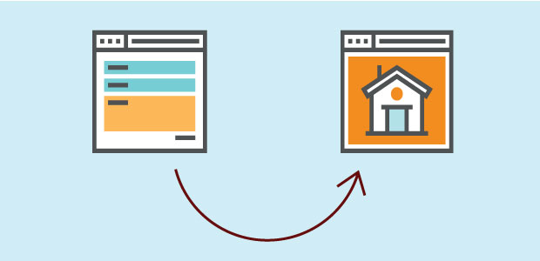
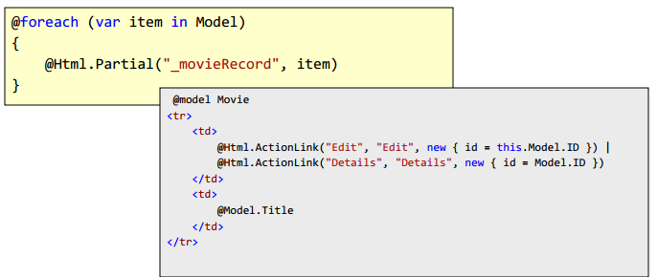
Partials
Renderiza porciones de una página
.cshtml

Slide 38
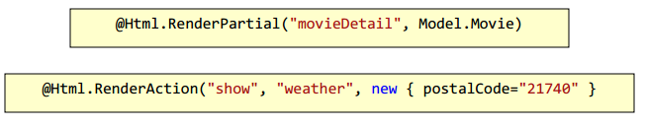
Html.Action vs Html.Partial
Partial
Para reutilizar Html
Action
“Sub request”
Permite al controller construir un submodelo

Slide 39



JavaScript, Jquery & Bootstrap

Slide 40
Javascript

Slide 41
Javascript

Slide 43
Simulacro desarrollo de producto

Slide 44
Simulacro desarrollo de un producto
Se desea crear una plataforma en el cual se permitan visualizar películas y series en línea.
Se desea tener pleno control administrativo del contenido que se ofrece en la plataforma.

Slide 45
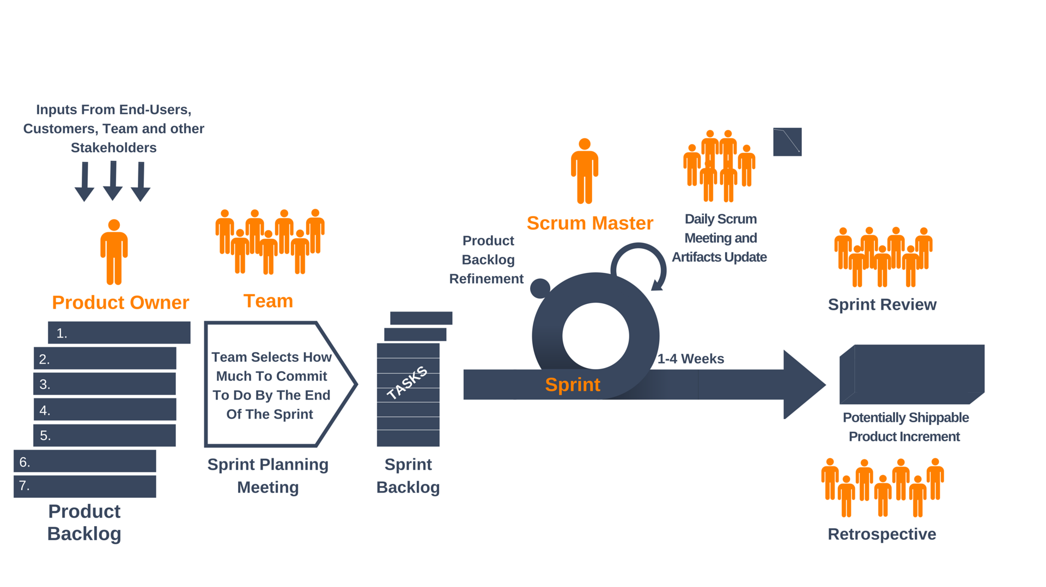

Slide 46
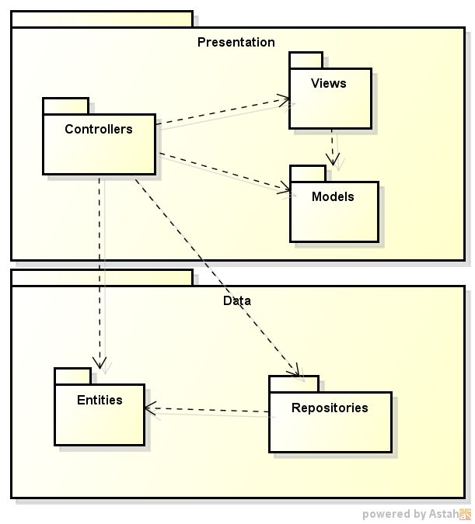
Arquitectura

Slide 47
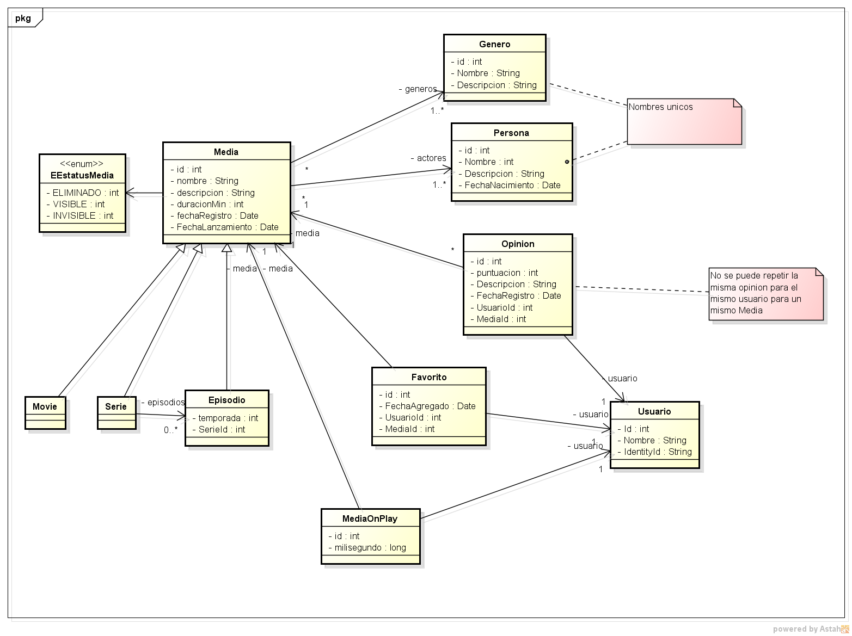

Slide 48
Herramientas
Presentation
Middleware

Slide 49
Estándar de nomenclatura
Controller
ModelNameController
ClienteController
@{Views}
Action
_Action (Partials)
Model View
ModelViewModel
ClienteViewModel
Repositorios
EntityNameRepository
ClienteRepository
Helpers
NameHelper

Slide 50
Check list
Entidad
Repositorio
Map Configuration
Controlador y Action
Vistas necesarias & validaciones

Slide 51

Manos a la obra!

Slide 52
Preguntas del Daily SCRUM
EN QUE TRABAJE?
EN QUE VOY A TRABAJAR?
PROBLEMAS?

